Slide 1
المحاضرة السابعة
421 آفات المواد المخزونه
يوسف الدريهم
الفصل الدراسي الأول 1441هـ /2019

Slide 2
المواضيع List of Topics | عدد الاسابيع No. of Weeks | Contact hours الساعات
Review and recognize different kind of losses in harvesting, transporting, distribution, storage, milling, silos, and food preparing الفقد في الحصاد والنقل والتوزيع في المخازن والصوامع وفي اعداد الاطعمة | 1 | 3
Know and recognize inspection and sampling and factors affecting grain storage الفحص واخذ العينات والعوامل التي تؤثر على تخزين الحبوب | 2 | 6
Recognize and describe identification of stored food insect pests (polyphagous, dates, grain, legume) الحشرات الني تصيب المواد الغذائية المخزونة | 7 | 21
Clothes and dry wood stored product insect pests الحشرات التي تصيب الملابس والاخشاب | 1 | 3
Know and apply control of stored grain and stored products pests (physical, pheromones and chemical) المكافحة للافات التي تصيب المواد المخزونة (الفيزيائية، الفيرمونات، الكيمائية) | 4 | 12
 | 15 | 45

Slide 3
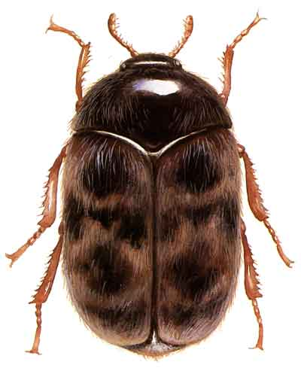
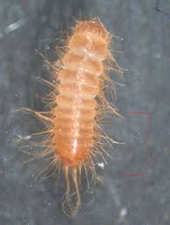
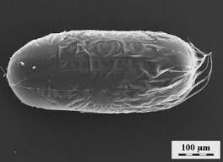
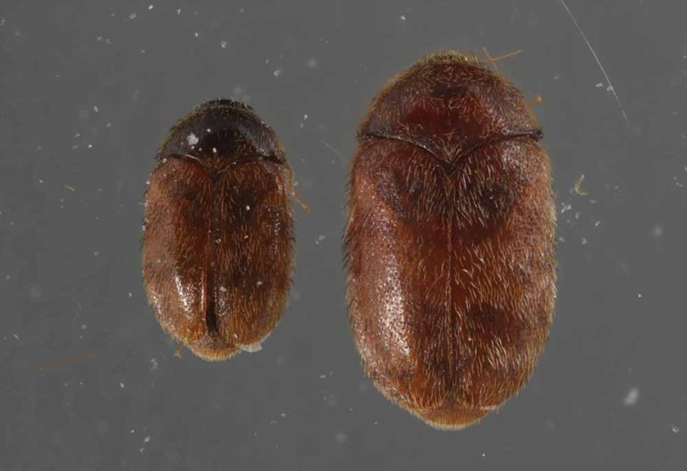
خنفساء الخابرا Trogoderma granarium
من أخطر الآفات
بيضة
يرقة
الحشرة الكاملة محدبة ، مع وجود شعيرات دقيقيه وكثيفة مختلفة الألوان، طول الطور الكامل أقل من أسبوع
الذكور أصغر حجما من الإناث
ذكر
أنثى

Slide 4
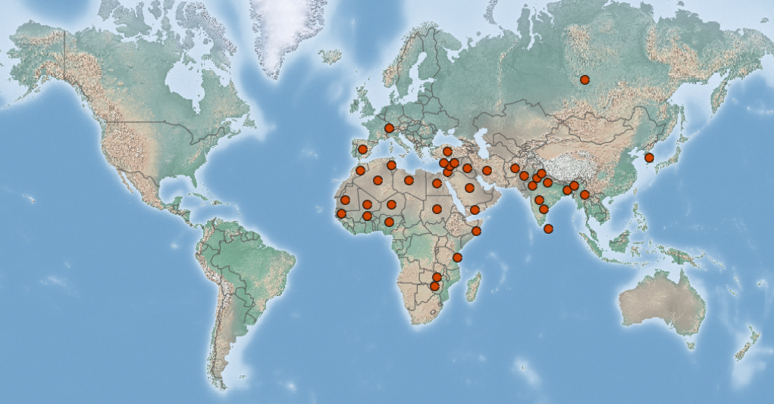
أهمية خنفساء الخابرا
تسمى كذلك خنفساء البسكويت (Trogoderma granarium) ، والتي تسمى أيضًا خنفساء الخزانة موطنها الأصلي في جنوب آسيا ، واحدة من أكثر الآفات المدمرة في العالم لمنتجات الحبوب والبذور. تعتبر واحدا من أسوأ 100 من أنواع الحشرات الغازية في العالم.

Slide 5
أهمية خنفساء الخابرا
خنفساء الخابرا من أخطر الآفات لتحملها التغيرات في الظروف البيئية السائدة ، اليرقات لها القدرة على الدخول في طور سكون اختياري يمكنها من تحمل الظروف غير مناسبة من انخفاض أو ارتفاع في درجة الحرارة أو ندرة الغذاء وتستطيع اليرقات أن تعيش عدة شهور بدون غذاء

Slide 6
البيض متطاول في الشكل مع وجود شعيرات في الطرف ، تضع الإناث على المادة الغذائية
بيضة خنفساء الخابرا .A- بيضة كاملة، B- طرف البيضة ، c- سطح البيضة

Slide 7
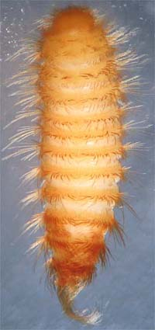
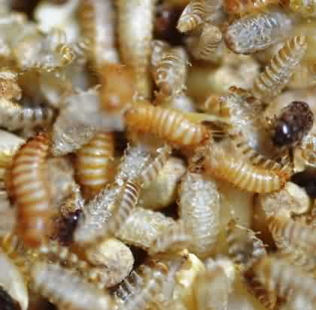
اليرقات عليها شعيرات غدية كثيرة ، شرهة في تكسير وتحطيم المواد الغذائية
وجود جلود الانسلاخ بكثرة على سطح المادة الغذائية المصابة
اليرقات تتحمل الجوع لفترة (غياب الغذاء) عدة أشهر

Slide 8
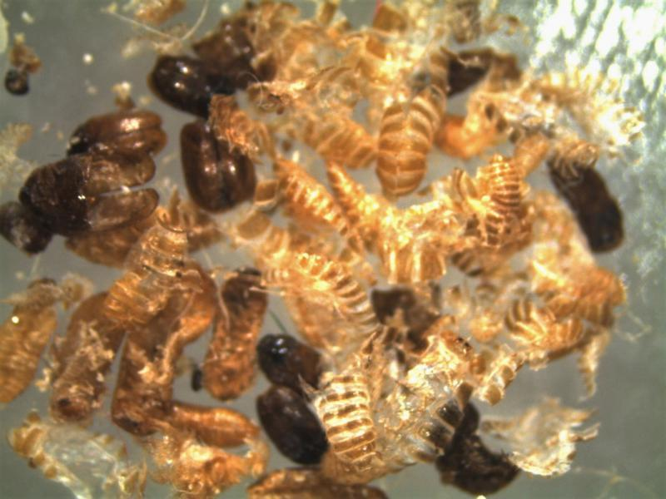
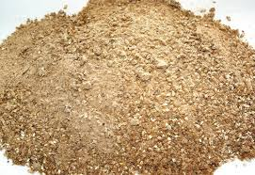
مظهر الإصابة بخنفساء الخابرا
وجود جلود الانسلاخ على سطح المادة الغذائية المصابة
تتحول الحبوب المصابة إلى مادة مجروشه

Slide 9
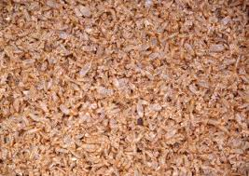
مظهر الإصابة بخنفساء الخابرا
وجود جلود الانسلاخ على سطح المادة الغذائية المصابة

Slide 10
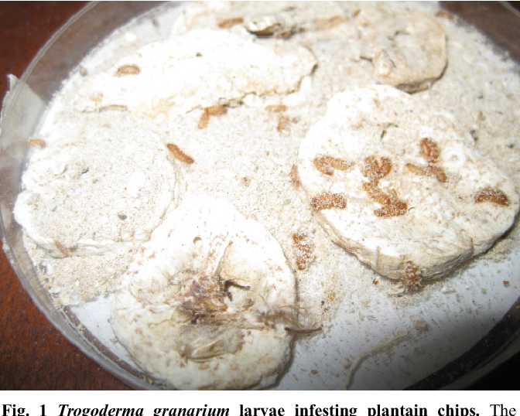
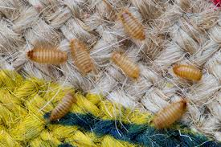
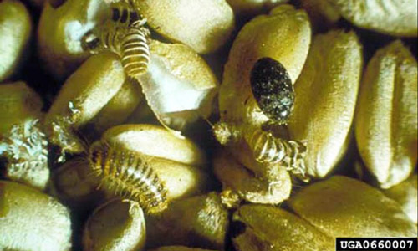
المدى العائلي
الحشرات الكاملة لا تتغذى
وتتغذى اليرقات على مواد غذائية وغير غذائية
تتغذى اليرقات على الحبوب ومنتجاتها وعلى الأوراق ومنتجاتها والملابس وعلى السكر وعلى كثير من المواد

Slide 11
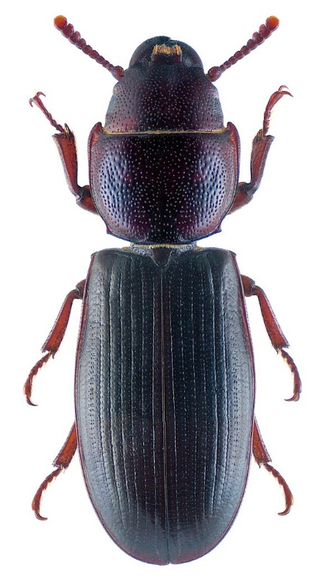
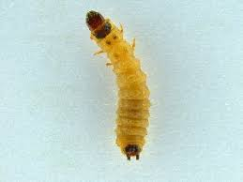
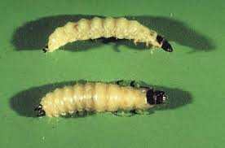
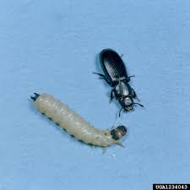
خنفساء الكادل Tenebroides mauritanicus
من أكبر الخنافس حجما والتي تهاجم المواد الغذائية المخزونة.
الزاويتان الأماميتان الجانبيتان لترجة الحلقة الصدرية الأولى حادتان
اليرقة بيضاء اللون ،ذات راس اسود. ويميز الصدر الأمامي بوجود بقعتين لونهما غامق، ولها زوج من القرون الشرجية
الراس
البقعتان
القرون الشرجية

Slide 12
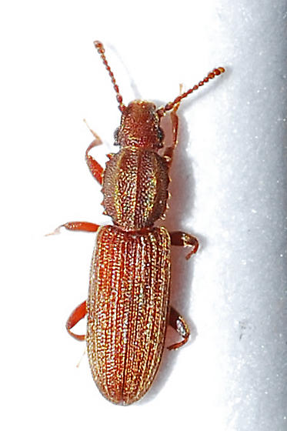
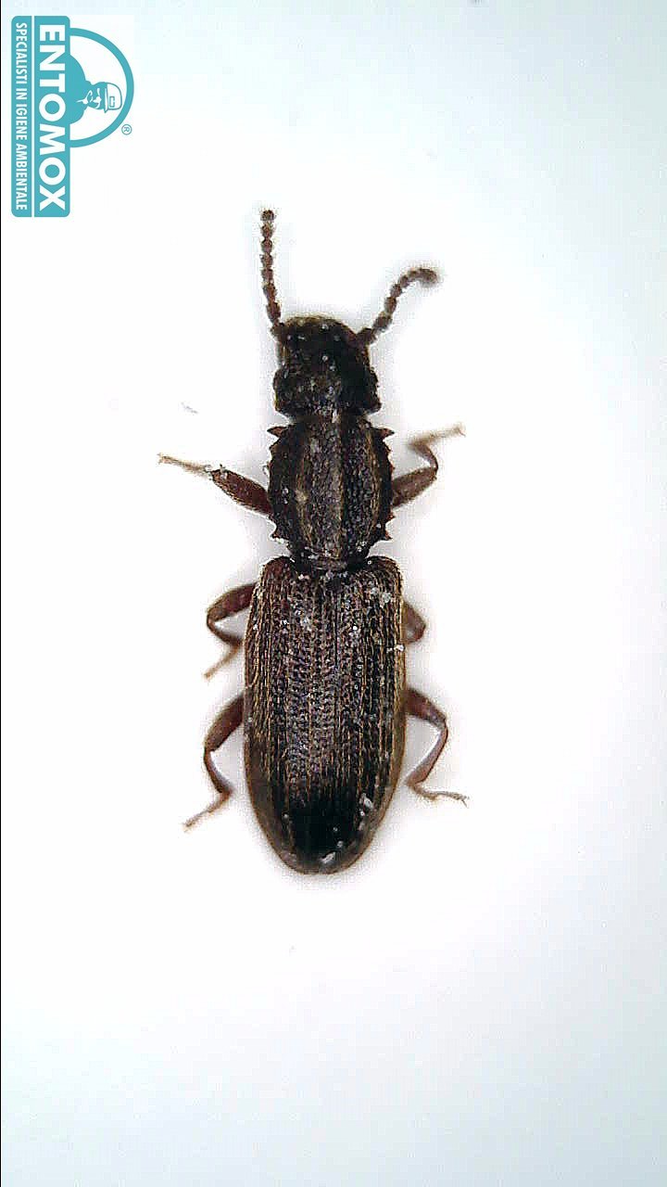
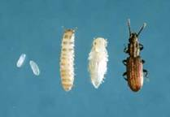
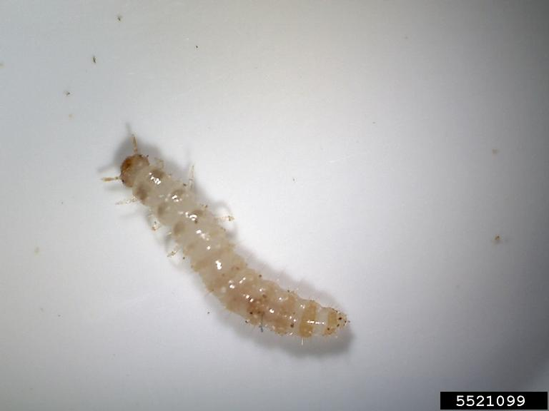
خنفساء الحبوب المنشارية Oryzaephilus surinamensis
الحشرة الكاملة صغيرة مفلطحة ذات لون بني قاتم أو مائل للسواء
الترجة الصدر الأمامي لها حواف الجانبية منشارية ذات 6 أسنان ويمتد عليها ثلاث خطوط طولية
ويمكن للحشرة الكاملة الاختفاء في الشقوق الصغيرة
البيض: شكل البيضة مثل الكبسولة بيضاء اللون، تضع الاناث البيض فرديا في الشقوق
اليرقة نحيفة، توجد بقعتان داكنتان على كل حلقة جسمية
تتغذى الحشرات الكاملة واليرقات على الحبوب المختلفة ومنتجاتها ، وعلى الفواكهة المجففة ، وعلى التمور المخزونة، وعلى المكسرات
وتعتبر خنفساء الحبوب المنشارية ثاني أهم افة تصيب التمور المخزونة في السعودية

Slide 13
خنافس الدقيق Flour beetles
خنفساء الدقيق الصدئية Tribolium castaneum
خنفساء الدقيق المتشابهة T. confusum
الأطوار الضارة اليرقة والحشرة الكاملة
خنافس الدقيق صغيرة ، طولها 3-6 ملم ، ولونها بني محمر
عمر الحشرة الكاملة عام تقريبا تضع الأنثى 6 بيضات /يوم/إنثى
تضع الأنثى 300-900 بيضة في حياتها
تضع الأنثى 6 بيضات /يوم/انثى
هي حشرات ثانوية تتغذى بصفة عامة على الدقيق والمواد المصنعة منه، وعلى كثير من المواد الغذائية المخزونة و نادرا ما تصيب التمورالمخزونة

Slide 14
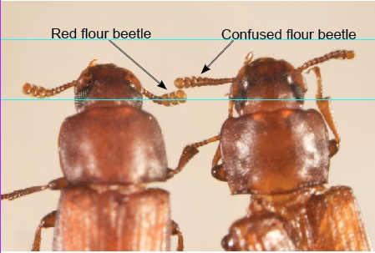
خنفساء الدقيق الصدئية
Red flour beetle
خنفساء الدقيق المتشابهة
Confused flour beetle
عالمية الانتشار وبخاصة في المناطق الدافئة
عالمية الانتشار وبخاصة في المناطق الباردة
تتضخم العقل الثلاث الطرفية في قرن الاستشعار بدرجة واضحة عن بقية العقل

Slide 15
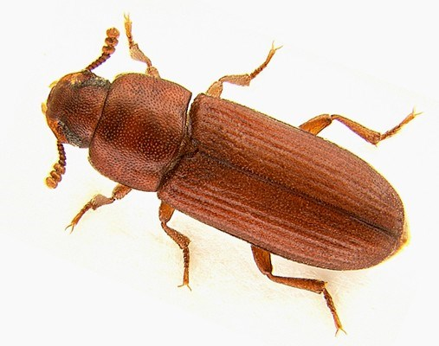
خنافس الدقيق Flour beetles
اللون بني محمر قاتم، يوجد على الرأس والصدر الامامي نقر دقيقية ، ويمتد على الغمدين خطوط طولية غائرة منقرة،

Slide 16
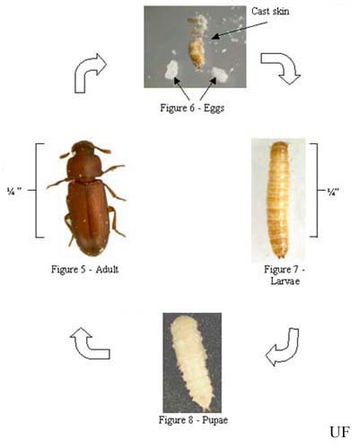
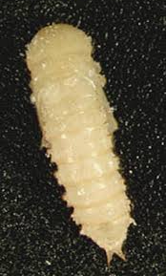

Slide 17
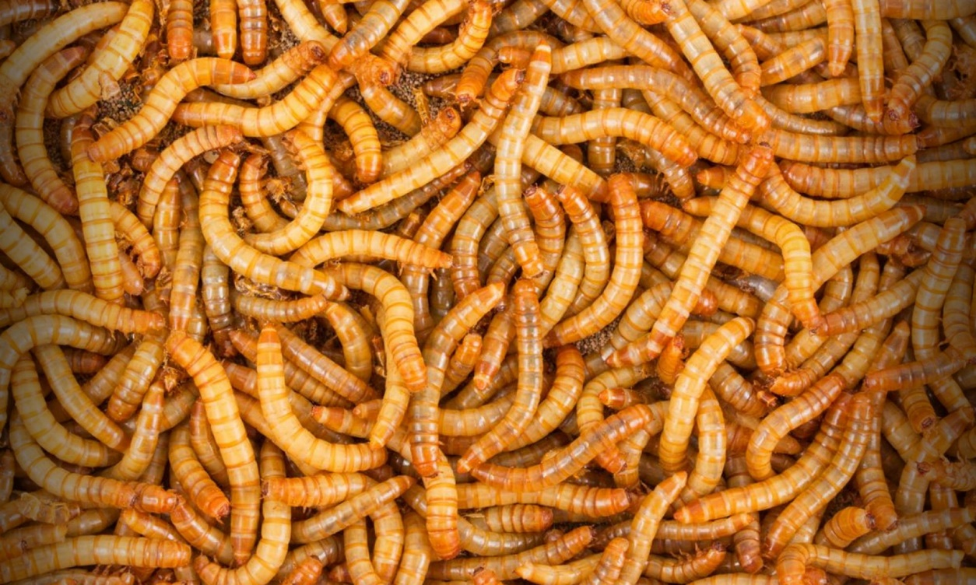
دودة الجريش الصفراء Tenebrio molitor
يتم الترويج لهذه الديدان كحشرة مفيدة لأن محتواها من المواد الغذائية العالية يجعلها مصدرا غذائيا فعالا و لأنها قادرة على تحطيم البوليسترين والنفايات البلاستكية
وهي تستخدم كغذاء للحيوانات الأليفة
كما تستخدم كغذاء للطيور (الدواجن)
كما تستخدم غذاء للسماك

Slide 18
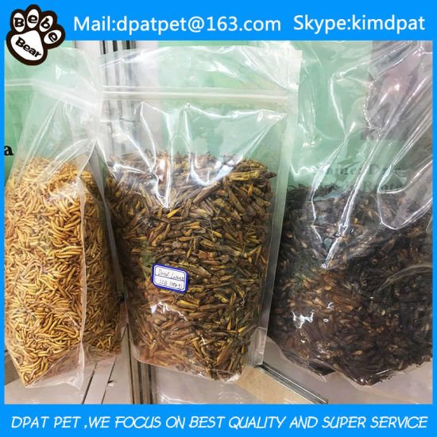
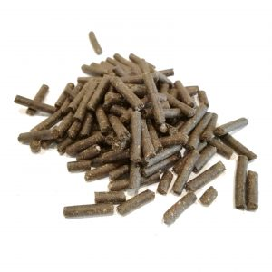
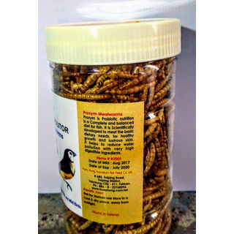
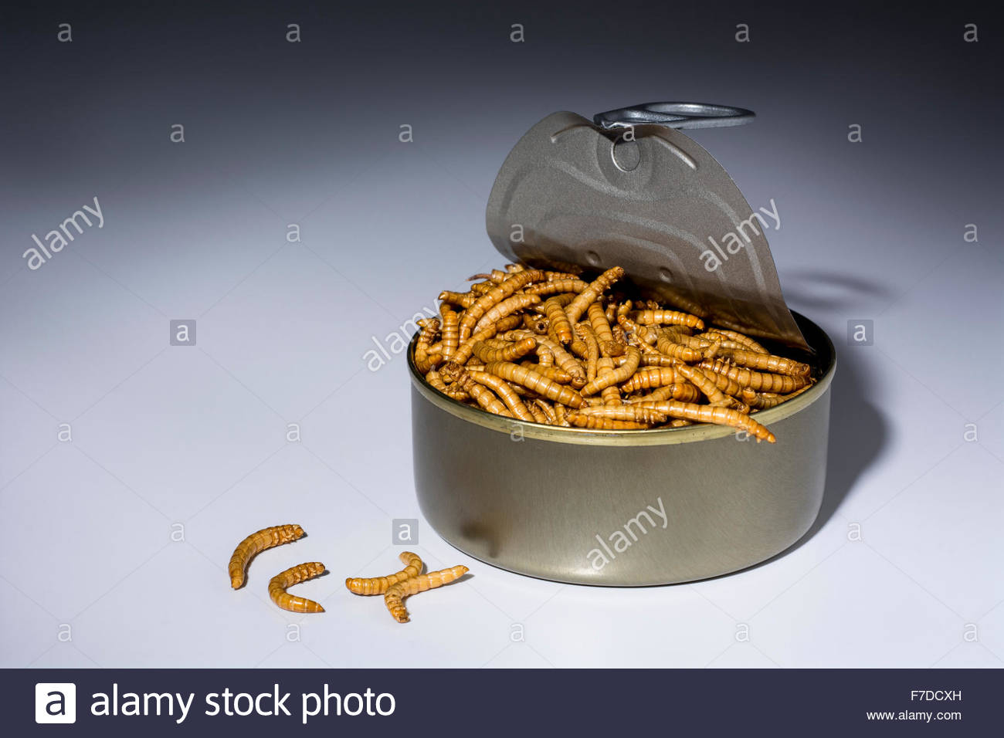
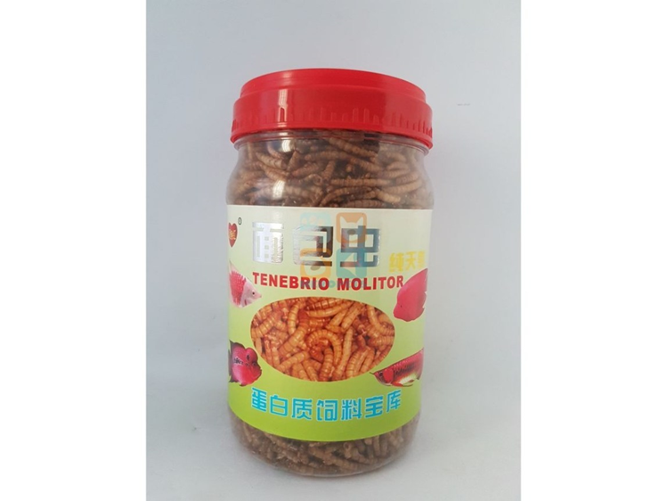
دودة الجريش الصفراء Tenebrio molitor

Slide 19
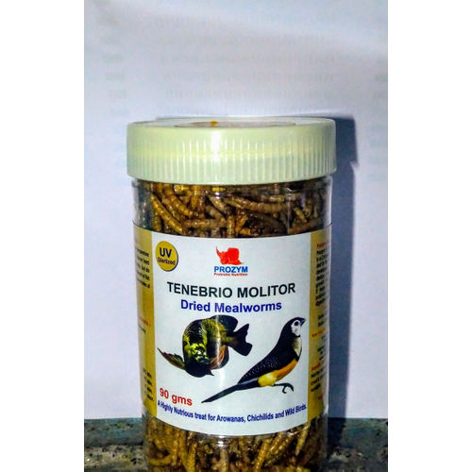
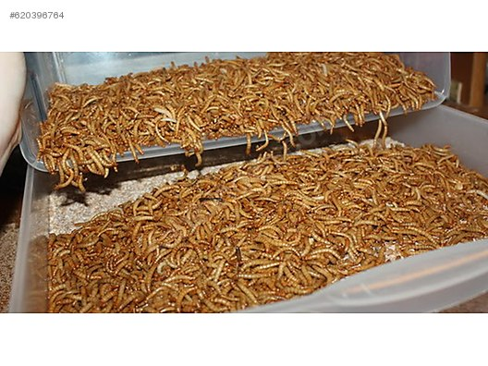
دودة الجريش الصفراء Tenebrio molitor

Slide 20
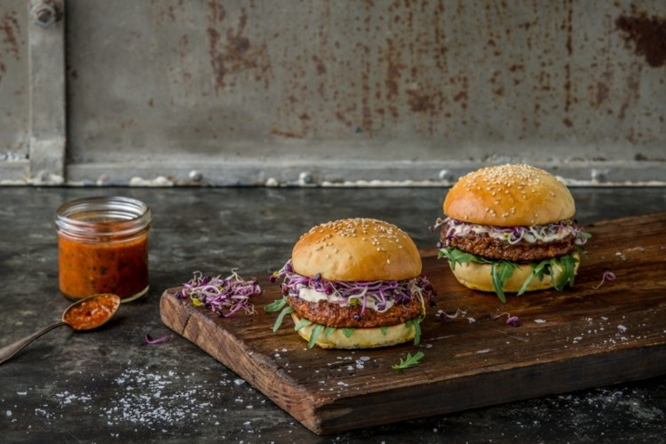
دودة الجريش الصفراء Tenebrio molitor

Slide 21
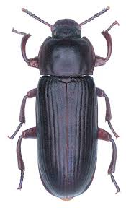
دودة الجريش الصفراء Tenebrio molitor
طول الحشرة الكاملة 13-15 ملم
طول اليرقة 2.5-3 سم أي 25-30 ملم
لها جيل واحد في العام

Slide 22
دودة الجريش الصفراء Tenebrio molitor
توجد هذه الحشرة في الأماكن المهملة التي تتجمع فيها نفايات المطاحن ومخلفاتها من النخالة والدقيق والحبوب الرطبة والمتعفنة والمتحلله، كما توجد مع علاق المواشي وفي بيوت الدواجن ، وتفضل الأماكن المظلمة . وقد تتغذى كذلك على أغذية من أصل حيواني
الاهمية الاقتصادية لها كافة محدودة

Slide 23
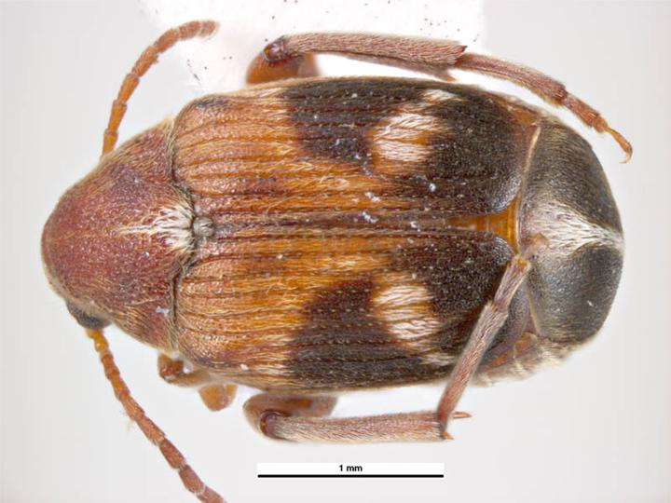
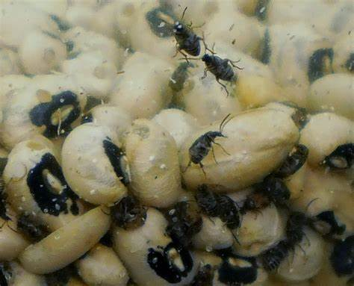
خنافس البقول Beetles of leguminous seeds
الحجم صغير
الجسم مغطى بحراشيف
الاغماد أقصر من البطن
الافخاذ غليظة وينتهي كل منها بشوكة
عمر الحشرة الكاملة قصير نسبيا لا يزيد عن اسبوعين
الحشرات الكاملة لا تتغذى
اليرقات بيضاء اللون ذي أرجل صدرية قصيرة بعد فقص البيض ثم تفقدها بعد الانسلاخ الاول

Slide 24
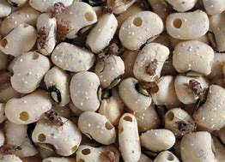
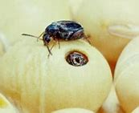
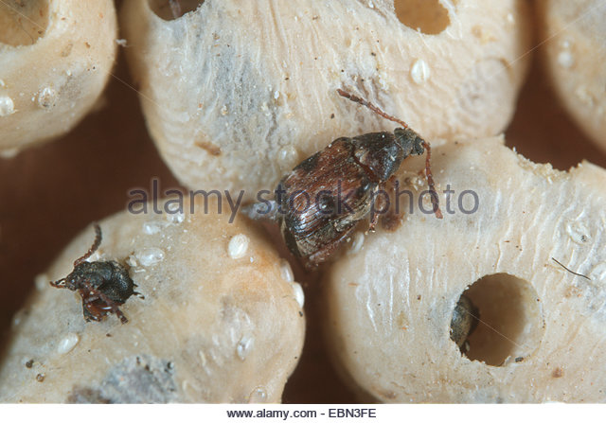
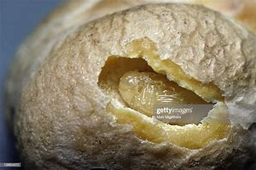
قد تبدأ الإصابة هذه الحشرةات في الحقل وقبل الحصاد ، تضى الأنثى 100 بيضة تقريبا تلصقها فرديا على القرون ، تثقب اليرقة حديثة الفقس القرون وتتغذى على البذور وتتحول الى عذراء داخل البذور وتخرج الحشرة الكاملة أثناء وجود الحبوب في المخزن
وقد يستمر تكاثر بعض الحشرات على الحبوب الجافة داخل المخزن مثل خنفساء الفول الصغيرة وخنفساء اللوبيا وخنفساء بذورالبرسيم
مظهر الإصابة :
وجود تقوب خروج الحشرات الكاملة وكذلك وجود قشور البيض اللاصق على البذور

Slide 25
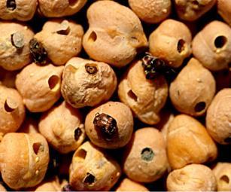
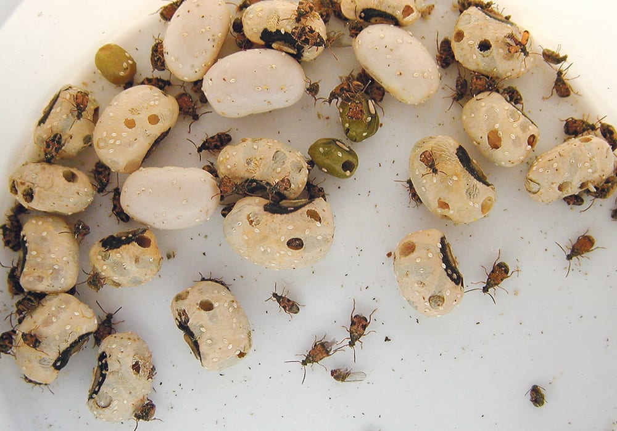
شباك خروج الحشرات الكاملة

Slide 26
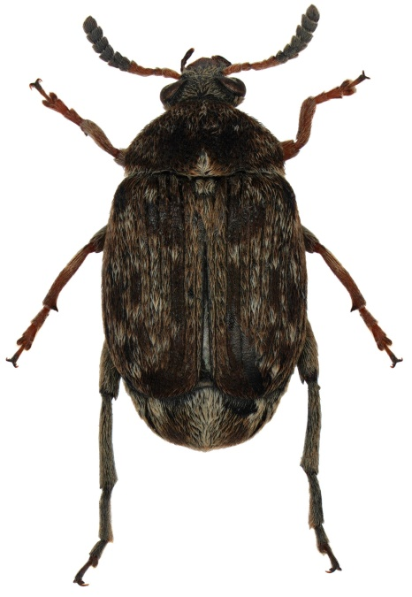
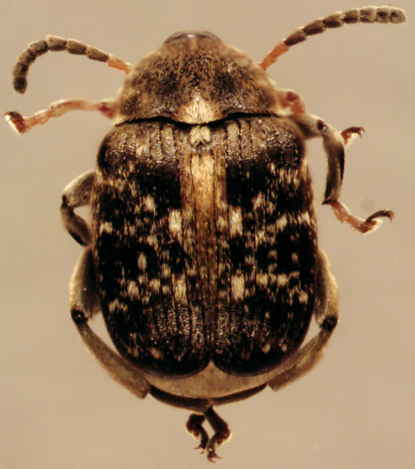
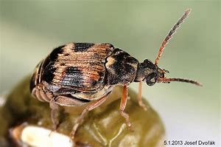
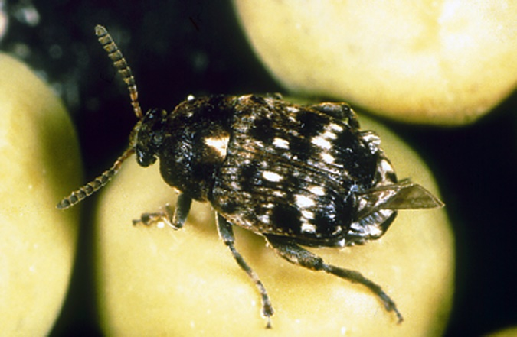
أهم خنافس البقول
خنفساء اللوبيا
خنفساء الفول الصغيرة
خنفساء الفول الكبيرة
خنفساء البسلة
خنفساء العدس
خنفساء بذور البرسيم
خنفساء العدس
خنفساء اللوبيا
خنفساء الفول الكبيرة
خنفساء البسلة

Slide 27
الصفات العامة للآفات الحشرية التي تصيب المواد الغذائية المخزونة في السعودية
1- التطور كامل
2- تنحصر معظم الآفات الحشرية التي تصيب المواد الغذائية المخزونة في رتبتي غمدية الأجنحة وحرشفية الجنحة
3- أجزاء فم قارضة في اليرقات والحشرات الكاملة من رتبة غمدية الأجنحة
4- المدى العائلي في الغالب واسع
5- فترة الجيل فصيرة نسبيا
6- ليس لها بيات شتوي (لمعظم الأنواع)
الصفات العامة للآفات الحشرية التي تصيب المواد الغذائية المخزونة من رتبة غمدية الأجنحة
1- تعيش الحشرات الكاملة واليرقات في وسط المادة الغذائية او على المادة الغذائية
2- الاطوار الضارة هي الحشرات الكاملة واليرقات (في الغالب)
3- صغيرة الحجم مما يساعد الحشرات الكاملة الحركة في المسافات الضيقة
الصفات العامة للآفات الحشرية التي تصيب المواد الغذائية المخزونة من رتبة حرشفية الأجنحة
1- تعيش اليرقات فقط داخل او على المادة الغذائية المخزونة بينما تكون الحشرات الكاملة بعيدة عن المادة الغذائية الا عند وضع البيض
2- الطور الضار هو اليرقة فقط
3- تفرز معظم يرقاتها خيوط حريرية

Slide 28
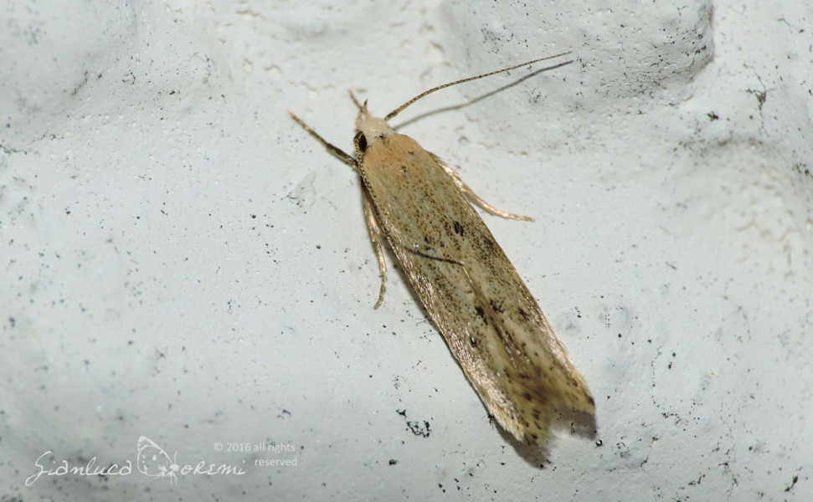
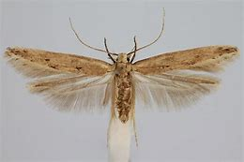
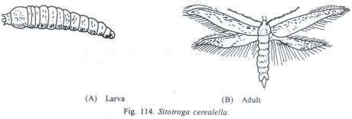
فراشة الحبوب Sitotroga cerealella
آفة حقلية و آفة مخازن
تصاب الحبوب النجيلية المخزونة السليمة (القمح والذرة والشعير)
وجود أهداب طويلة على الاجنحة سمراء اللون
اهداب

Slide 29
البيض على الحبوب
طوري اليرقة والعذراء داخل الحبوب – إصابة مخفية داخلية
5 ايام
19 يوم
حشرة كاملة
يرقة داخل الحبة
بيض غلى الحبوب
5 ايام

Slide 30
يوضع البيض فرديا أو في مجاميع صغيرة على السطع المعرض من الحبوب، وفي الحقل يوضع على سنابل أو كيزان الذرة وهي في الطور اللبني زتضع الانثى 200-300 بيضة
مظاهر الاصابة
1- وجود ثقوب دائرية منتظمة تدل على خروج الحشرة الكاملة
2- وجود غطاء رقيق تتركة اليرقة في الحبة المصابة قبل تحولها إلى عذراء حيث تبدو هذه المنطقة سمراء اللون

Slide 32
Primary Storage Pest
Rice weevil: Sitophilus oryzae, S. zeamais, S.granarius
Khapra beetle: Trogoderma granarium
Lesser grain borer/Hooded grain borer/paddy borer beetle: Rhyzopertha dominica
Angoumois grain moth or Grain moth: Sitotroga cerealella
Pulse beetle: Callosobruchus chinensis, C. maculatus
Tamarind/Peanut bruchid: Caryedon serratus
Cigarette beetle: Lasioderma sericorne
Drug store beetle: Stegobium paniceum
Sweet Potato weevil: Cylas formicarius
Potato tuber moth: Pthorimaea operculella
Secondary Storage Pest
Rust red flour beetle: Tribolium castaneum
Long headed flour beetle: Latheticus oryzae
Saw toothed grain beetle: Oryzaephilus surinamensis
Rice moth: Corcyra cephalonica
Fig or Almond or Warehouse moth: Ephestia cautella
Indian meal moth: Plodia interpunctella

